Slide 1


LA FERMETURE DU RESEAU CUIVRE JUSQU’À L’UTILISATEUR FINAL
ʺ anticiper pour une migration utile ! ʺ
L’ASSOCIATION DES EXPERTS ET DES ACTEURS DE LA FIBRE OPTIQUE

Slide 2


Didier Cazes
Expert de l’aménagement numérique du territoire
Chargé de missions au Cercle CREDO
Chargé de missions pour Objectif Fibre
Profile
+33 6 07 16 23 00
didiercazes@cazes-conseil.fr
Paris, France
Avec 45 ans d'expérience chez Orange dans les réseaux de télécommunications (fixe et mobiles), Didier apporte depuis 2023 une expertise opérationnelle en aménagement numérique du territoire en très haut débit. Il conseille des acteurs sur les choix stratégiques pour optimiser l'accès aux services du très haut débit, en offrant une expertise réglementaire et technique. Habitué du travail en transverse, il apporte compétence, objectivité et vision pour concrétiser des projets stratégiques.
L’ASSOCIATION DES EXPERTS ET DES ACTEURS DE LA FIBRE OPTIQUE

Slide 3
Pourquoi abandonne-t-on le cuivre ? Sous quelle condition ?
Les quatre raisons à la fermeture du cuivre sont d’ordre :
Sociétal : les usages sont en évolution et plus nombreux, d’où un besoin croissant en débits et fiabilité.
Technique : le Plan France Très Haut Débit est garant d’un accès pour tous au réseau le plus performant et résiliant.
Economique : la volonté de mettre fin à un empilement de réseaux qui additionne les coûts d’entretien et de maintenance. Diminution continue du nombre d’utilisateurs sur cuivre au profit de la fibre : baisse +20 % en un an.
Environnemental : par la mise en place de réseaux plus performants et moins énergivores (de leur création jusqu’à leur utilisation). Une étude présente la fibre comme 4 fois moins énergivore que le cuivre (étude économique 2020, publiée par la Fédération Française des Télécoms). La fibre consomme 4 fois moins d’électricité que le cuivre.
Un prérequis : vigilance en place de l’ARCEP en trois points pour le bien du consommateur :
1 : S’assurer que des offres alternatives au cuivre existent (présence de la fibre optique autant que possible)
2 : Maintenir des conditions tarifaires abordables .
3 : Assurer la disponibilité d’une offre de téléphonie seule sur la fibre.

Slide 4
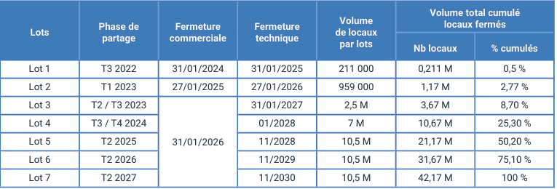


Le plan de fermeture
de la Boucle Locale Cuivre d’Orange en 7 étapes
2025 : année charnière avec le passage à l’échelle de l’industrialisation

Slide 5

Tous concernés
par la fermeture du réseau cuivre ?
Sans exception, tout utilisateur d’offres (xDSL/RTC) sur support cuivre (téléphonie RTC [usages voix], avec des services Internet [ADSL, SDSL, RNIS, Liaisons Louées], d’usages spéciaux pour la GTB, alarmes, etc.), est concerné.
Les impacts de la fermeture du Cuivre interrogent encore certains utilisateurs finaux …
Ces derniers restent parfois interrogatifs quant au maintien de leurs services en condition opérationnelle.
Tous les usages présents sur le cuivre ont-ils été pris en compte ? Crainte que le rythme annoncé pour l’arrêt des lots et leur taille en vitesse de croisière puisse occasionner des coupures de services. Peur du manque de ressources pour répondre au multi-accès car le déploiement du FTTH est basé sur 1 adresse uniquement.
Tous les utilisateurs d’usages encore sur le cuivre doivent rester vigilants quant au maintien de leurs services en condition opérationnelle et se poser à minima les 3 questions suivantes :
Vérifier auprès de l’Opérateur commercial de la disponibilité des ressources fibres disponibles suffisantes pour l’ensemble des lignes cuivre a migrer
Palier aux problématiques relatives aux raccordements qualifiés de complexes (voir l’expérimentation d’aide d’Etat en cours)
Pointer précisément l’exhaustivité des usages devant faire l’objet d’une migration

Slide 6
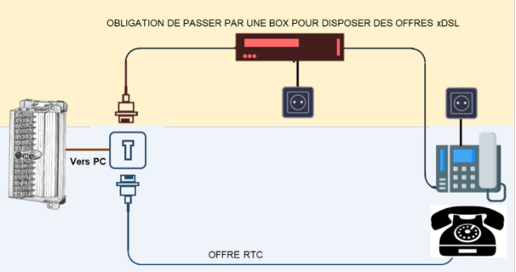
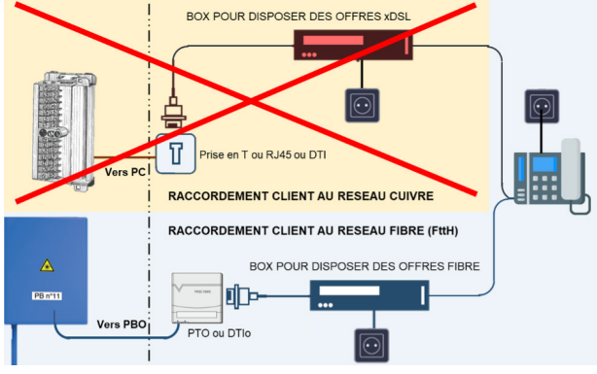

Les impacts de la migration des usages
dans le parc immobilier : quelques rappels …
Au fil des années et des besoins, la technologie RTC a progressivement laissé sa place à la technologie IP
Avec l’arrêt du cuivre (y/c du RTC) faisant suite au déploiement massif du FttH, une migration vers la fibre, ou une autre technologie (sur réseau mobile ou via satellite pour certains services de la GTB) doit être réalisée pour conserver l’usage des services portés par le réseau cuivre (téléphone et/ou Internet et/ou télévision);
Quelques impacts sur l’installation dite ʺpassiveʺ (au niveau des câblages, matériels intermédiaires et d’extrémité)
De l’analogique vers le xDSL
Du xDSL vers la Fibre
Obligation d’une box et d’un point d’alimentation
Obligation d’installer un réseau FttH, d’une box fibre et d’un point d’alimentation

Slide 7

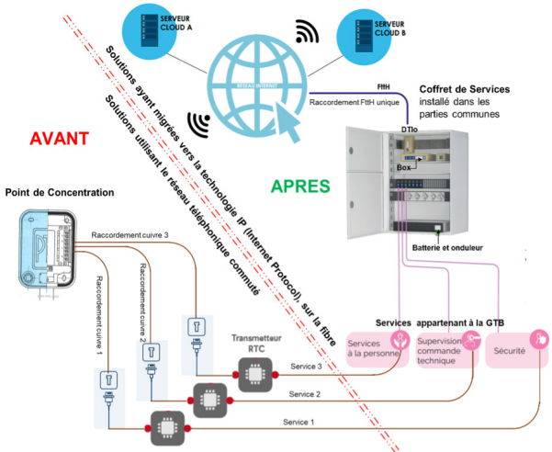

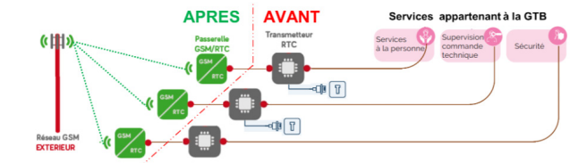
Les impacts de la migration des usages
dans le parc immobilier (suite)
Prise en compte de différentes options de migration des services dit « généraux » ou de la GTB
passer d’une solution analogique cuivre vers une solution IP fibre
passer d’une solution analogique cuivre vers une solution cellulaire

Slide 8
Anticiper la transition cuivre vers fibre …
… quelques bonnes pratiques
Pointer précisément l’exhaustivité des usages devant faire l’objet d’une migration
Pour les collectivités, entreprises multisites, faire un inventaire exhaustif de l’existant organisé par site avec les usages
Engager une réflexion sur les solutions possibles avec son Opérateur Commercial
Prendre en compte les autres fermetures techniques à venir : exemple sur le réseau cellulaire, très utilisé pour la GTB
Réseau 2G (fin 2025 pour Orange et fin 2026 pour SFR et Bouygues Telecom)
Réseau 3G (fin 2028 pour Orange et SFR et fin 2029 pour Bouygues Telecom)
Identifier les solutions techniques alternatives disponibles
Par exemple, en réponse à un raccordement différé à la fibre pour cause travaux sur les infrastructures mobilisables ou difficultés techniques préalablement identifiées, recours à des technologies alternatives comme la 4/5G, le satellite.
Prise en compte d’un certain nombre de points de vigilance et d’actions avant tout raccordement
Avoir réalisé un pré-audit sur l’état des infrastructures d’accueil de la fibre sur le domaine privatif en amont du futur raccordement à la fibre, évite un « KO » lors de la première intervention. Permet au candidat à la fibre de réaliser des travaux, si nécessaires, sur les infras et/ou leur environnement avant l’intervention de l’Opérateur Commercial.

Slide 9
Anticiper la transition cuivre vers fibre …
… une source d’économie !
Pointer précisément l’exhaustivité des usages utiles destinés a être migrés
Inventaire exhaustif organisé par site avec les services sur support non cuivre et sur support cuivre
Méthode détaillée de l’inventaire téléphonie
Mettre en place une démarche projet pour anticiper au mieux la fin du cuivre
Méthode détaillée de l’inventaire téléphonie
Photo du parc sur la dernière facture et comparaison avec l’état de parc opérateur,
Téléchargement des factures et analyse des consommations sortantes sur les 12 mois avec classement par usages, et taux d’utilisation
Visites de sites pour les certaines lignes en cas de difficulté d’identification.
Engager une réflexion sur les solutions possibles, la nécessité d’iso/migration et les coûts associés
Comparer et choisir les meilleures solutions,
Associer à chaque site, les solutions envisageables avec les équipes en gestion du parc et retenir le meilleur compromis (déploiement, coût, évolution à venir),
Planifier les opérations d’évolution/migration
ATTENTION à bien intégrer les contraintes de qualité selon le besoin et l’usage
(QoS disponible ou non sur certain service, gestion des GTR selon les accès, le besoin de redondance, la gestion de l’alimentation électrique)

Slide 10
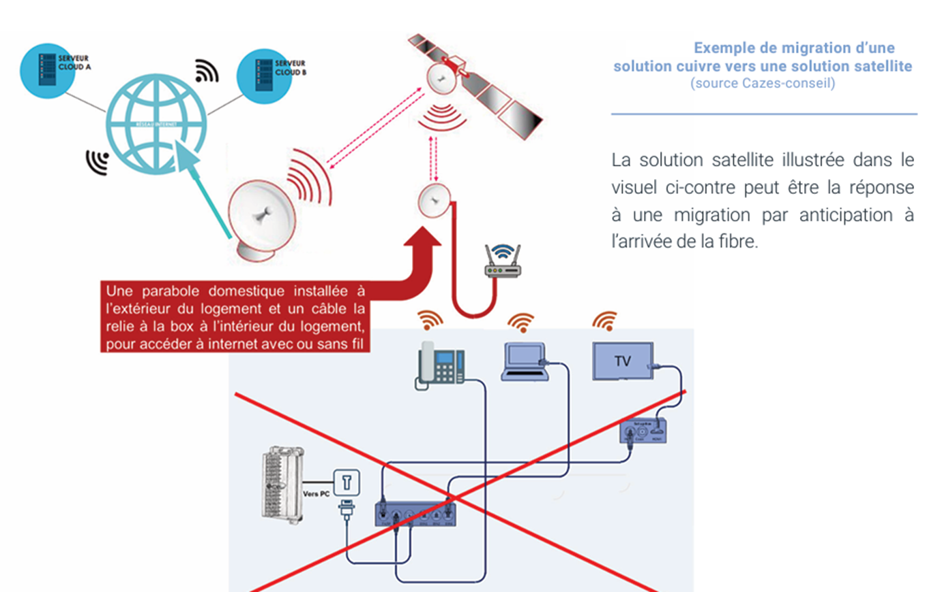
Les solutions techniques alternatives
Une réponse a la migration de certains usages
Des choix différentiés suivant les usages :
Pour les accès de données
Solution fibre noire « FON »
Solutions FttO, FttE, FttH
Solution "sans fil" (4G, 5G, faisceaux hertziens, satellite)
Solution hybride et sécurisée
Pour les services de téléphonie
Suspension / Suppression des lignes cuivre qui n’ont plus d’usage
Évolution vers les postes fixes à carte SIM
Évolution des transmetteurs vers l’IP ou le M2M
Solution 1 pour 1 de ligne voix fixe cuivre vers FttH , (solution la plus onéreuse et avec la réversibilité la plus délicate sauf a installer un coffret de service).

Slide 11



MERCI
L’ASSOCIATION DES EXPERTS ET DES ACTEURS DE LA FIBRE OPTIQUE

Slide 12





Une bibliographie adaptée à vos besoins …
Diverses sources d’informations référentes en matière d’arrêt du réseau cuivre
GUIDE PRATIQUE POUR LES PARTICULIERS https://www.entreprises.gouv.fr/files/files/actu-2020/reseau_cuivre-particuliers_web.pdf
GUIDE PRATIQUE POUR LES ENTREPRISES https://www.entreprises.gouv.fr/files/files/actu-2020/reseau_cuivre-entreprises-web.pdf
https://www.arcep.fr/uploads/tx_gspublication/guide-pratique-telecom-tpe-pme_juin2019.pdf?v=1730978284
https://www.cercle-credo.com/guide-technique-la-fermeture-du-reseau-cuivre-dans-le-parc-immobilier-existant/
Notes:
Seule une promenade immersive des experts de l’écosystème au cœur des services existants dans l’immobilier actuel a permis d’identifier et de proposer plusieurs solutions techniques aptes à lever les freins à la migration de l’ensemble des services fixes du cuivre vers la fibre ; c’est le cas en particulier des accès dits « techniques » : téléalarmes, lignes d’urgence des ascenseurs, vidéosurveillance, capteurs divers, etc.
L’ensemble des recommandations technologiques et des propositions de solutions, garantes du maintien des services existants via le tout IP, fibre et ou mobile, avant d’envisager la dépose du cuivre en partie privative, fait l’objet d’un guide à la fois pédagogique et informatif, publié par le Cercle CREDO en septembre dernier

Slide 13
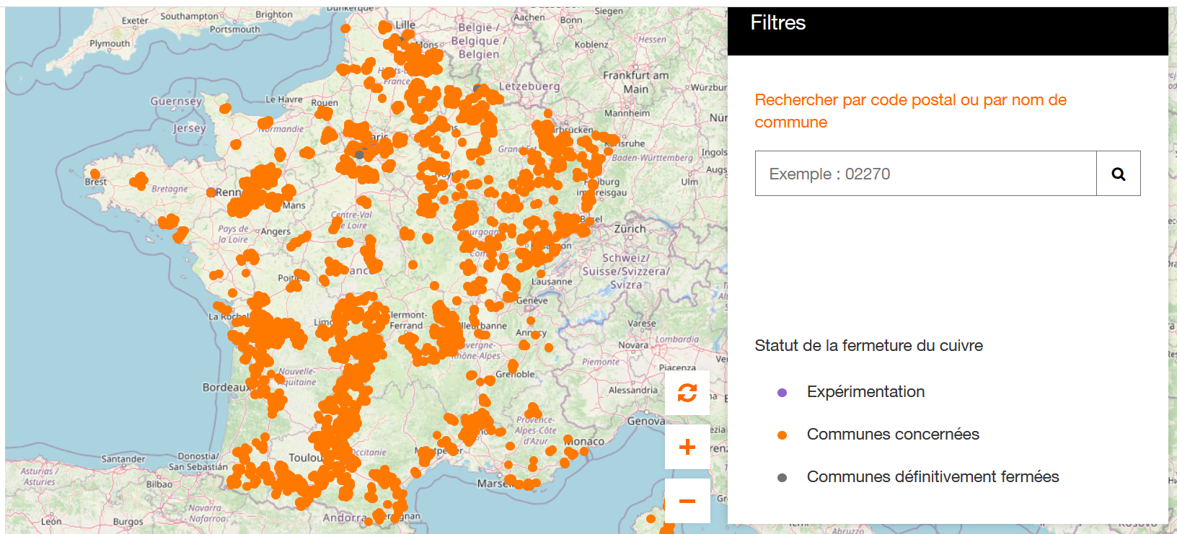
Une bibliographie adaptée à vos besoins …
Diverses sources d’informations référentes en matière d’arrêt du réseau cuivre
https://reseaux.orange.fr/nos-reseaux/modernisation-des-reseaux/evolution-de-la-telephonie-fixe-et-internet
Notes:
Seule une promenade immersive des experts de l’écosystème au cœur des services existants dans l’immobilier actuel a permis d’identifier et de proposer plusieurs solutions techniques aptes à lever les freins à la migration de l’ensemble des services fixes du cuivre vers la fibre ; c’est le cas en particulier des accès dits « techniques » : téléalarmes, lignes d’urgence des ascenseurs, vidéosurveillance, capteurs divers, etc.
L’ensemble des recommandations technologiques et des propositions de solutions, garantes du maintien des services existants via le tout IP, fibre et ou mobile, avant d’envisager la dépose du cuivre en partie privative, fait l’objet d’un guide à la fois pédagogique et informatif, publié par le Cercle CREDO en septembre dernier

Slide 14
Accompagnement par les services de l’Etat du propriétaire des infrastructures mobilisables
Suivant le niveau de difficulté, un niveau d’aide différenciée sera attribué à titre expérimental aux propriétaires ayant engagé les travaux de création ou rénovation des infrastructures mobilisables nécessaires à l’arrivée de la fibre sur le domaine privé
Seuls les particuliers et TPE implantés sur les communes des premiers lots concernés par l'arrêt du cuivre (lots 1, 2 et 3) peuvent prétendre à cette aide.
Une aide financière différenciée avec la prise en compte de 3 degrés de difficulté

